Slide 1

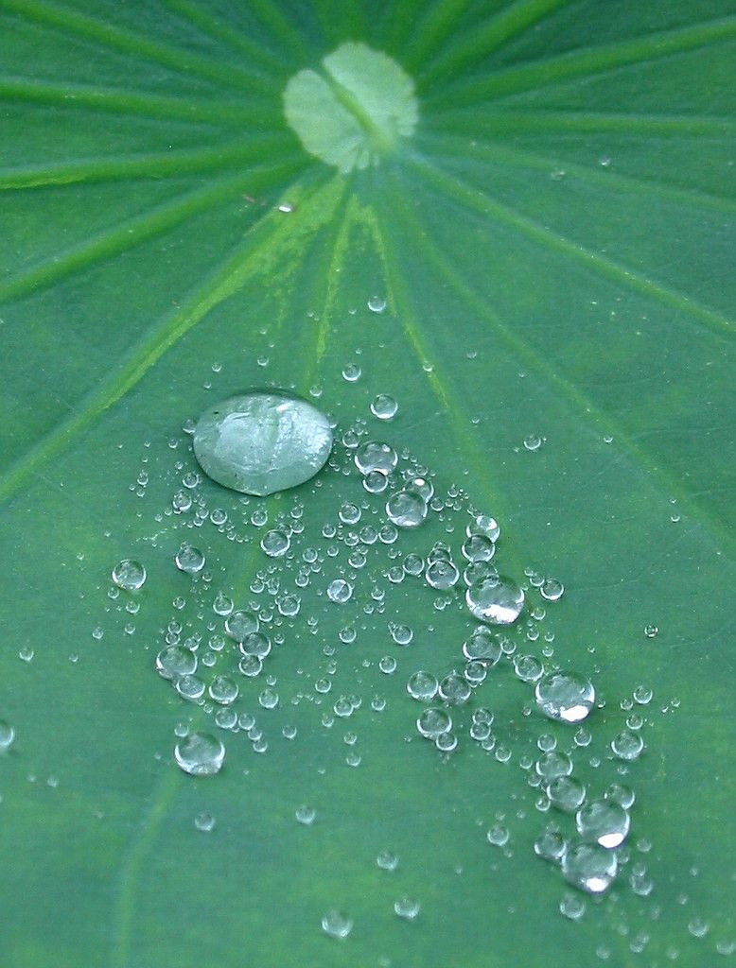
真想变成大大的荷叶
执教 徐英萍

Slide 2

热情 透明 游入
穿梭 眨眼 举着
嬉戏 花丛 绿叶
荷塘 唱歌 静静的
弯弯的 清凌凌
一柄大伞

Slide 3
想变点儿什么？

Slide 4
雨滴
小鱼
蝴蝶
蝈蝈
星星
新月

Slide 5
我想变透明的雨滴，
睡在一片绿叶上；

Slide 6
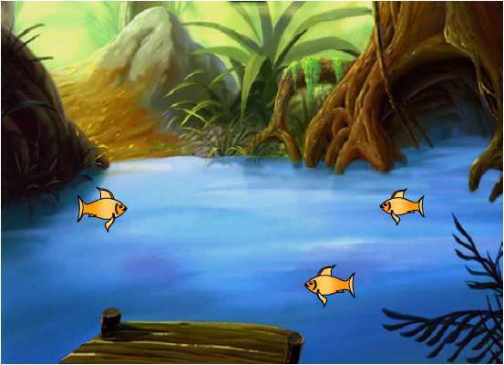
我想变一条小鱼，
游入清凌凌的小河。

Slide 7
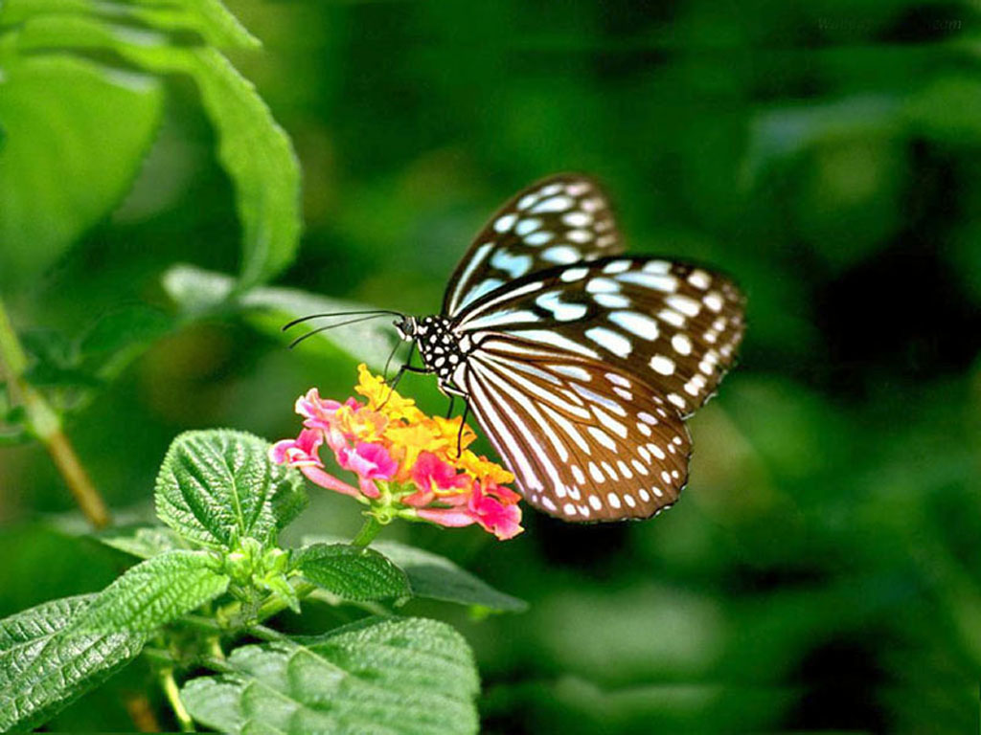
我想变一只蝴蝶。
在花丛中穿梭。

Slide 8
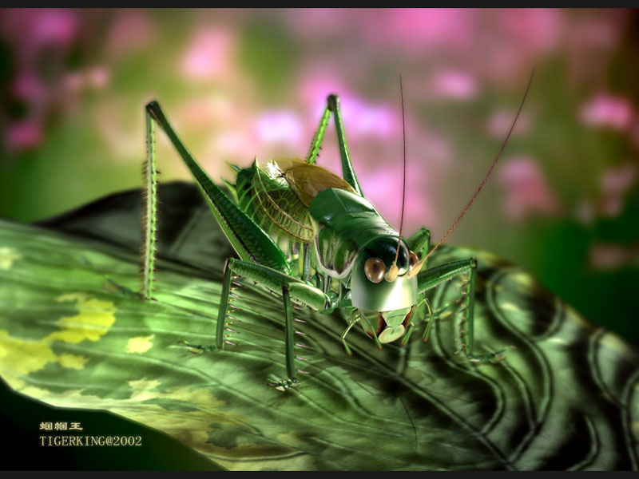
我想变一只蝈蝈，
歌唱我们的生活。

Slide 9


我想变眨眼的星星。

Slide 10

我想变弯弯的新月。

Slide 11
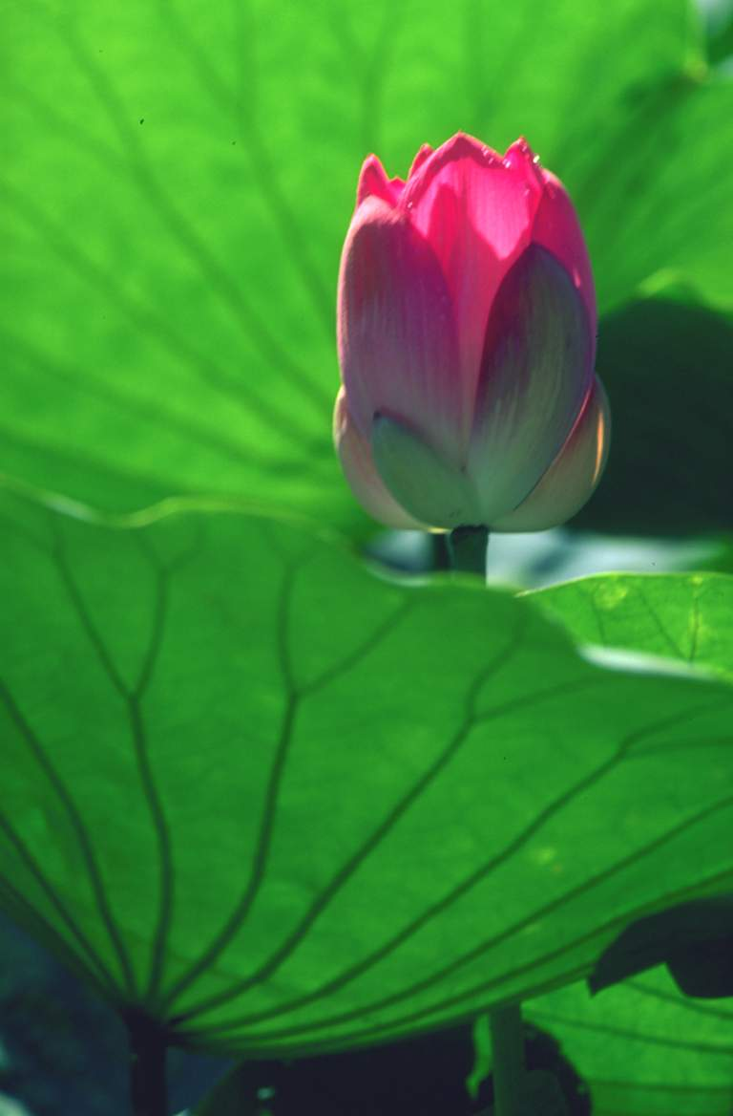
我看见小小的荷塘，
真想变成大大的荷叶。

Slide 12
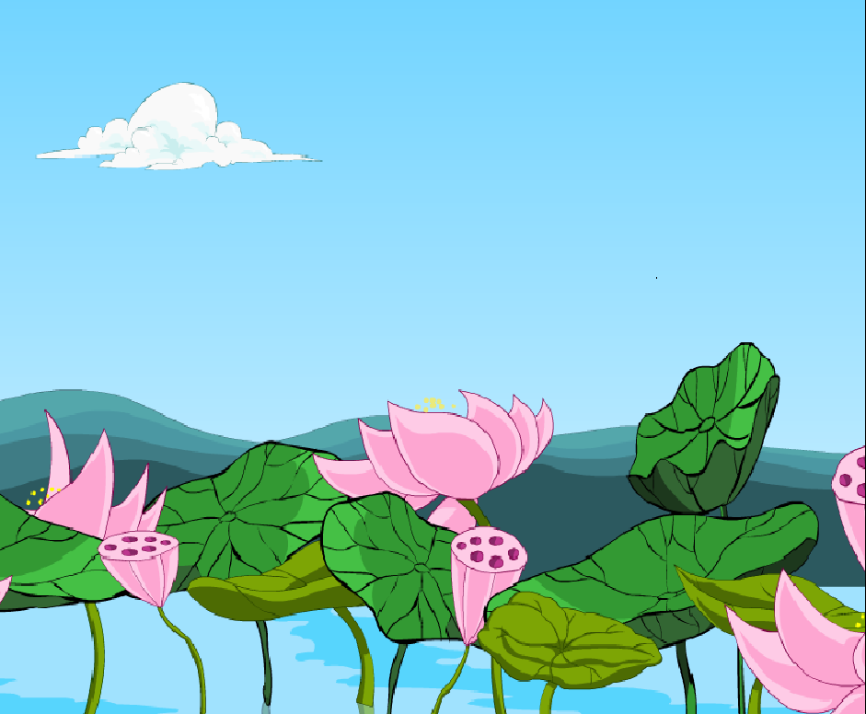

荷叶像一柄大伞，
静静地在荷塘举着。
小鱼来了，
在荷叶下嬉戏；
雨点来了，
在荷叶上唱歌 ……

Slide 13
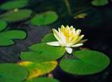

荷叶圆圆
荷叶圆圆，绿绿的。
小水珠说：“荷叶是我的摇篮。”小水珠躺在荷叶上，眨着亮晶晶的眼睛。
小蜻蜓说：“荷叶是我的停机坪。”小蜻蜓立在荷叶上，展开透明的翅膀。
小青蛙说：“荷叶是我的歌台。”小青蛙蹲在荷叶上，呱呱地放声歌唱。
小鱼儿说：“荷叶是我的凉伞。”小鱼儿在荷叶下笑嘻嘻游来游去，捧起一朵朵很美很美的水花。

Slide 14

小朋友，
夏天来了，
你想变成什么呢？
我想变 ————————
————————————

